Slide 1
ANGLOSCHOOL SÃO CARLOS
Curso Técnico em Administração
Módulo de Marketing
Projeto Experimental
Plano de Marketing
Ana Julia
Gabriela Marques
Leonardo De Lima Zóia
Luiz
Tiago Souza
Wendell Vinicius
Vinicius Santos
Empresa:
Apex Gym
Orientador: Rodrigo Rodrigues

Slide 3
Sumário
Planejamento;
Mix de produtos e Serviços;
Pesquisa de Mercado
Análise da Concorrência;
Identidade Visual;
Publicidade e Propaganda;
Referências Bibliográficas

Slide 4
Planejamento

Slide 5
Planejamento
Missão
Visão
Valores
Promover Múltiplas atividades Físicas, com extrema qualidade, Atendendo aos mais Diversos Públicos e Exigências, Tornando-se Referência na adesão de pessoas a um estilo de vida mais Saudável.
Consolidar-se como um grupo forte no setor fitness, admirado pelo cliente e reconhecido amplamente pelo atendimento diferenciado, ambiente agradável e por um relacionamento descontraído.
Ética e respeito às das pessoas.
Comprometimento com o aluno
Integridade: Honrar compromissos e agir com transparência.
Flexibilidade e inovação: Motivar-se a novas ideias

Slide 6
Planejamento
Estrutura Organizacional
7 sócios
1 Unidade na cidade de São Carlos
Ambiente interno: Máquinas e equipamentos, Vestiário, Área voltada ao Cárdio, Área de Alongamento, Sala de avaliação física, além dos banheiros.
Colaboradores:
Personal trainer
Recepcionistas
Equipe de Limpeza
Gerentes e Administradores
Estagiários

Slide 7
Planejamento

Slide 8
Planejamento
Pontos fortes | Pontos fracos | Oportunidades | Ameaças
Excelente atendimento ao cliente e uma ótima estrutura | A baixa visibilidade devido a pouco tempo no mercado | Para melhorar a visibilidade no mercado, vamos promover campanhas publicitárias no Instagram, Youtube e no Facebook. | Concorrentes consolidados no mercado, unido a criação recente da academia
Serviços/Produtos de melhor qualidade | Falta de credibilidade, devido a academia ser recente | Plataforma para treino em casa | Queda da demanda em determinados períodos do Ano
Serviços diversificados para todas as idades | Alta concorrência devido ao aumento exponencial de academias na região | Criação do plano de alimentação saudável para treinos | Possíveis ameaças devido a perda de clientes, voltados ao Crossfit e a também a Calistenia

Slide 9
M
Mix de Produtos
Whey Protein - Sabores
Baunilha | Morango | Vitamina de Frutas | Chocolate

Slide 10
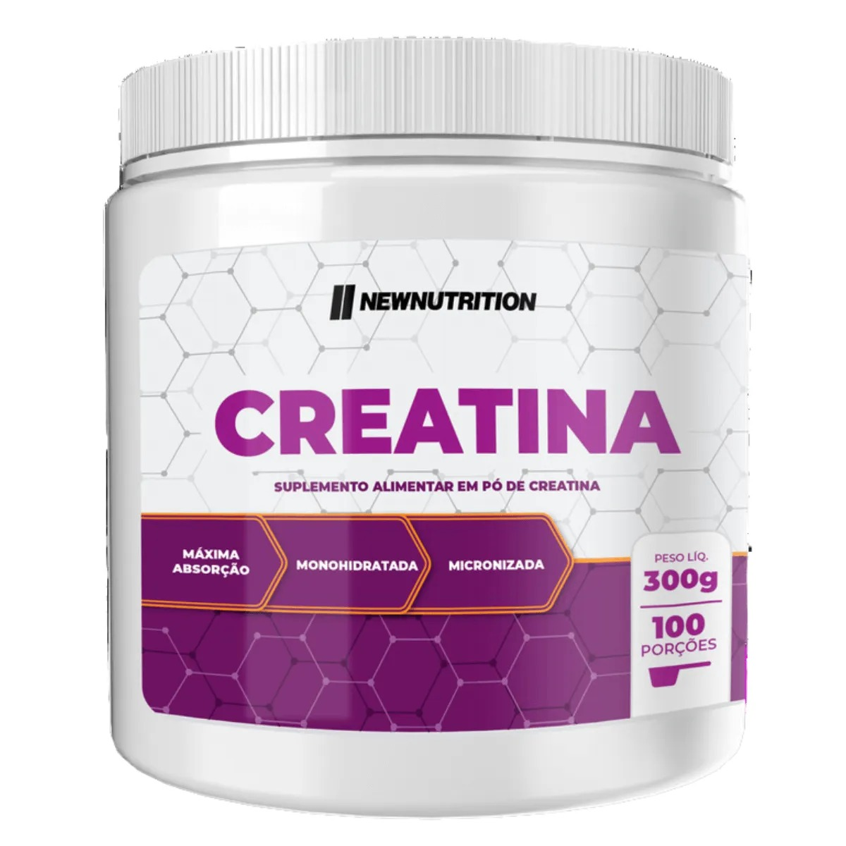
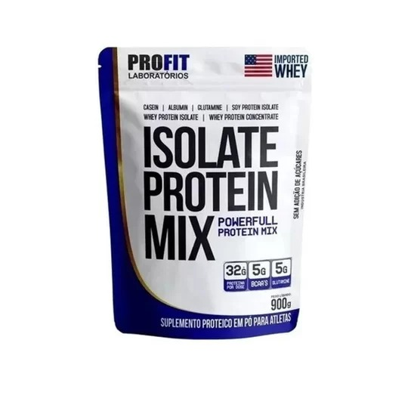
Mix de Produtos
Creatina
Hipercalórico

Slide 11
Serviços
Personal Trainer
Nutricionista
Professor de Natação

Slide 12
Pesquisa de Mercado

Slide 13
Pesquisa de Mercado
Nome Fantasia: Apex Gym
Localização: Avenida Comendador Alfredo Maffei, 362 - Jardim São Carlos, escolhemos este endereço, pois enxergamos o mesmo como um bom investimento a longo prazo e a curto prazo, já que na área há condomínios em construções assim facilitando a locomoção de pessoas entre residência e a academia
Segmento: Fitness
Mercado de atuação: São Carlos - SP
Investimento estimado: R$2.000.000
Público alvo: faixa etária do público-alvo 18 a 35 Anos

Slide 14
Análise da Concorrência

Slide 15
Análise da Concorrência
Concorrentes Diretos: SmartFit, BlueFit, Bodytech, Xprime, Gold Gym.
Concorrentes indiretos: Podem incluir estúdios de ioga, estúdios de pilates, clubes esportivos com instalações de fitness, programas de treinamento ao ar livre a até mesmo aplicativos de exercícios em casa cada um desses oferecem uma abordagem diferente para o condicionamento físico

Slide 16
Identidade Visual

Slide 17
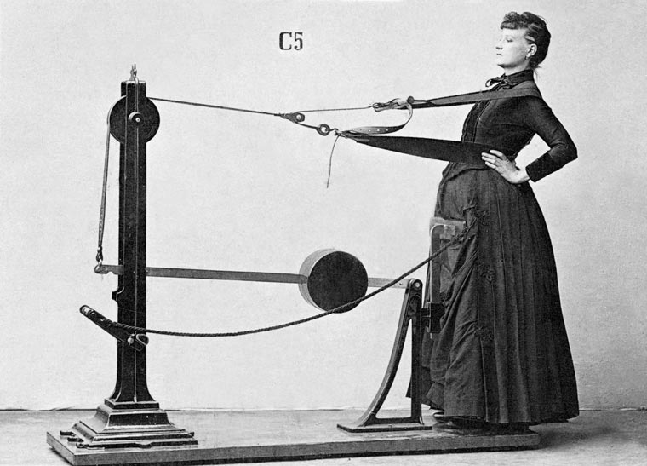
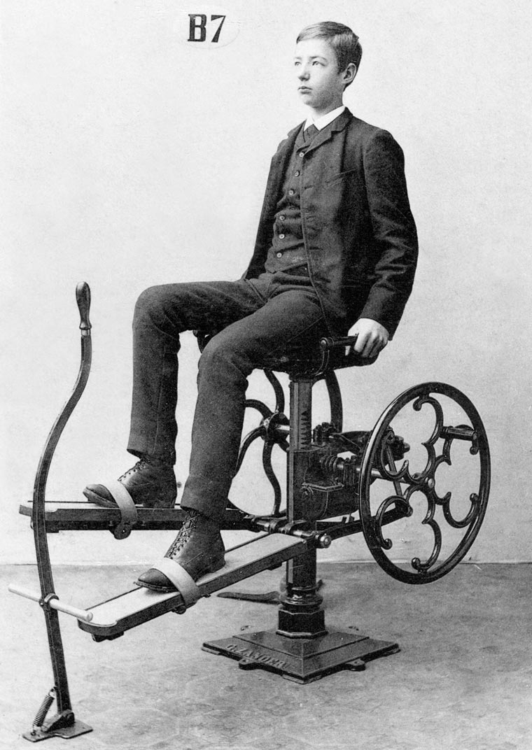
Identidade Visual
A ideia da primeira academia de verdade foi do sueco dr. Jonas Gustav Vilhem Zander.
Ainda no meio acadêmico, organizou e desenvolveu estudos direcionados para tratamento médico através de máquinas especiais.
Em 1957, já desenhava protótipos de equipamentos para exercícios físicos.
As fotos abaixo mostram como eram algumas dessas “máquinas” criadas pelo Dr. Zander, em 1892.

Slide 18
Identidade Visual
Defesa do nome
O nome "Apex” refere-se ao ponto mais alto ou o pico de algo. Ao associar o nome à academia, sugere-se que os clientes atingirão o seu ápice físico e de desempenho ao treinarem lá.
A palavra Apex tem uma sonoridade forte e memorável, o que pode ser vantajoso em termos de marketing. Podendo se destacar e ser facilmente lembrada pelos clientes em potencial.

Slide 19
Identidade Visual
Slogan da marca
Apex Gym
“Transforme seu corpo, eleve sua mente”

Slide 20
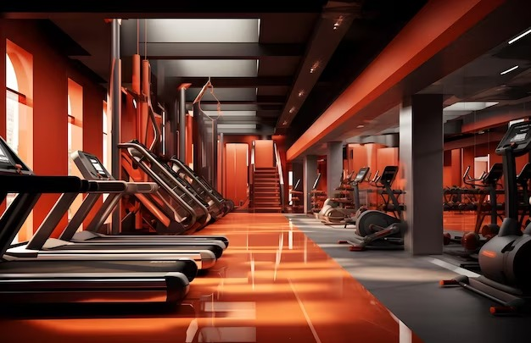
Identidade Visual
Posicionamento da Marca
Cada detalhe da Apex Gym é projetado para inspirar nossos membros. Desde a atmosfera energética até a escolha cuidadosa de equipamentos de alta qualidade, criamos um ambiente que motiva a superação constante.
Ao escolher a Apex Gym, você está optando por uma experiência única, onde a busca pela excelência se torna uma jornada emocionante. Juntos, alcançaremos o pico do potencial humano. Bem-vindo à Apex Gym - Elevando Seus Limites, Alcançando o Pico do Bem-Estar.

Slide 21
Identidade Visual
Defesa da Logo e das cores
As cores escolhidas, como o preto e o laranja, são conhecidas por transmitir energia, vitalidade e entusiasmo.
Essa paleta de cores cria uma associação imediata com atividade física, saúde e motivação, conectando-se diretamente ao propósito da academia. Além também do símbolo relacionado a força, voltado a motivação e a superação!

Slide 22
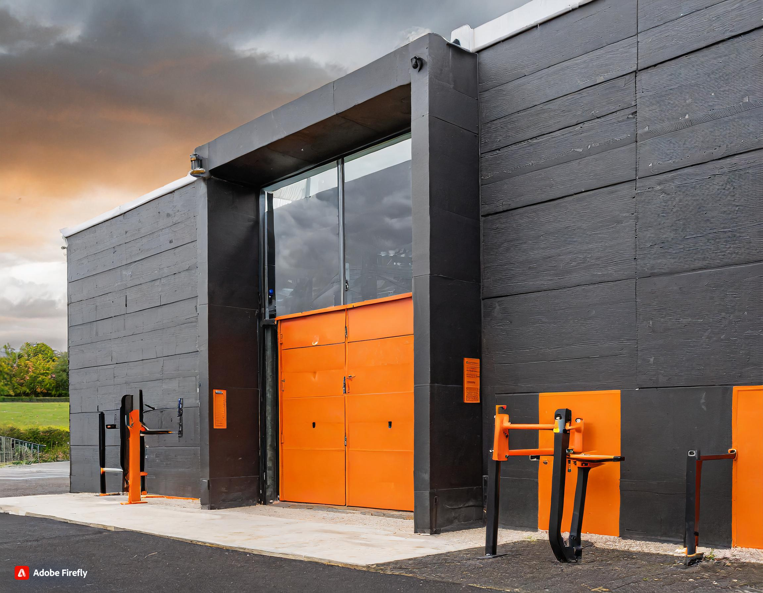
Identidade Visual
Fachada

Slide 23
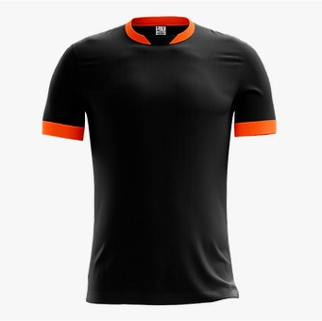
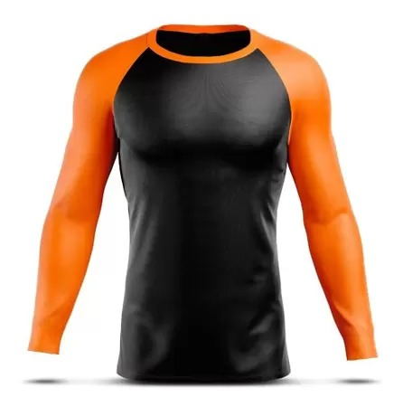
Identidade Visual
Uniformes
Uniforme Personal Trainer
Uniforme Professor de Natação

Slide 24
PUBLICIDADE E PROPAGANDA

Slide 25
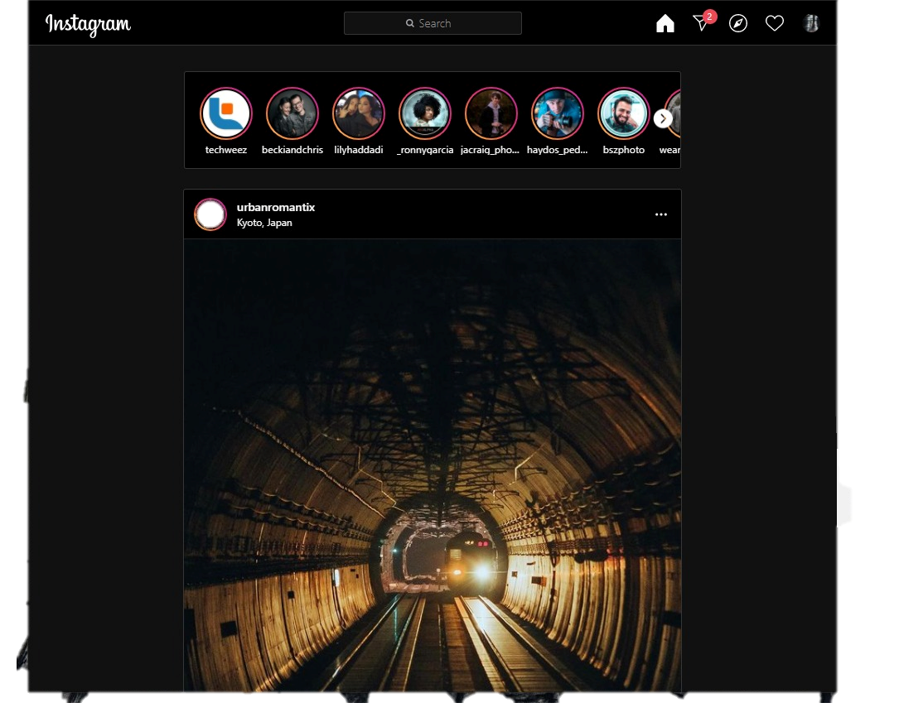
PUBLICIDADE E PROPAGANDA
Mídia escolhida

Slide 26
PUBLICIDADE E PROPAGANDA
Outdoor

Slide 27
Referências Bibliografias
Links:
https://www.ginasticshop.com.br/voce-sabe-como-surgiu-a-primeira-academia/#:~:text=A%20ideia%20da%20primeira%20academia,médico%20através%20de%20máquinas%20especiais.
https://www.acessoriosparaacademia.com.br/blog/quais-sao-os-profissionais-indispensaveis-para-uma-boa-academia-como-encontra-los/
https://www.acessoriosparaacademia.com.br/blog/como-ter-uma-boa-equipe-de-profissionais-para-a-sua-academia/

